Slide 1
ΙΛΙΑΔΑ, ΟΜΗΡΟΥ (8^{ος} αι. π. Χ.)
ΡΑΨΩΔΙΑ Γ

Slide 2
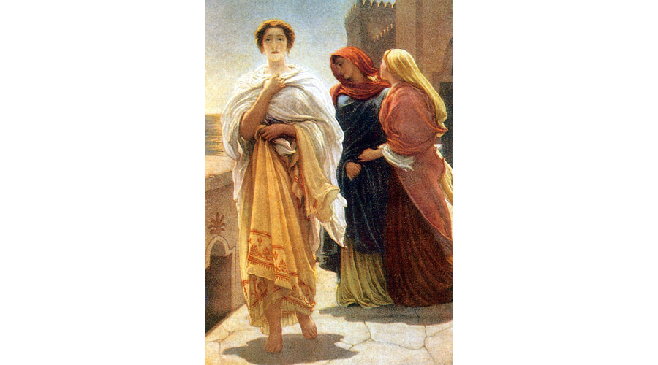
Η Ελένη στα τείχη της Τροίας. Frederic Leighton

Slide 3
ΡΑΨΩΔΙΑ Γ
Στίχοι: 121-244

Slide 4
α. στίχοι 121-140 : Η Ίριδα- Λαοδίκη ειδοποιεί την Ελένη για τη μονομαχία Μενέλαου και Πάρη.
Α/ Η εμφάνιση της Ίριδας στην Ελένη :- δεν φαίνεται να υπαγορεύεται από κάποιο θεό.
-επινόημα του ποιητή & εξυπηρετεί την οικονομία του έργου
Β/ Η παρουσία της Ελένης στα τείχη κρίνεται απαραίτητη, γιατί:
α. -απομακρυνόμαστε από το αχαϊκό στρατόπεδο
-γνωρίζουμε την αφορμή του πολέμου & τους εμπόλεμους ( σαν να βρισκόμαστε στις αρχές του πολέμου).
β. η μονομαχία αφορά άμεσα την Ελένη ( αφού είναι το έπαθλο είναι η ίδια & έπρεπε να βρίσκεται στο χώρο
της σύγκρουσης & να είναι ορατό από τους αντιπάλους)
γ. καλύπτεται ο απαιτούμενος χρόνος για την προετοιμασία της θυσίας & των ορκίων στο πεδίο της μάχης , κάτι που εξασφαλίζει στο έργο αληθοφάνεια χρόνου .
Η τεχνική που ανακόπτει για λίγο τη δράση ονομάζεται ε π ι β ρ ά δ υ ν σ η
( στόχος: να εντείνει την αγωνία και το ενδιαφέρον του ακροατή )
δ. δίνονται πληροφορίες για τα πρόσωπα που συμμετέχουν στην πλοκή

Slide 5
Ειδικότερα:
στίχοι 121-122:
στα πλαίσια της ανθρωπομορφικής αντίληψης για τους θεούς έχουμε ενανθρώπιση της θεάς Ίριδας
(εμφανίζεται με τη μορφή της Λαοδίκης, αδερφής του Πάρη).
στίχοι 125-126:
α. η υφαντική , ασχολία των γυναικών της αριστοκρατίας
(πολιτιστικό στοιχείο)
β. η περιγραφή του υφαντού της Ελένης είναι ένα είδος έκφρασης
(«έκφραση» είναι η περιγραφή ενός έργου των εικαστικών τεχνών-πραγματικού ή φανταστικού)
στίχοι 137-138:
σε κάθε ομηρική μονομαχία το έπαθλο έπρεπε να βρίσκεται στο χώρο της σύγκρουσης & να είναι ορατό από τους αντίπαλους
(πολιτιστικό στοιχείο) .

Slide 6
β. στίχοι 141-160: Η Ελένη και η συνοδεία της φτάνουν στα τείχη –Τα σχόλια των γερόντων
Οι γέροντες της Τροίας εκφράζουν το θαυμασμό τους για την απαράμιλλη ομορφιά της Ελένης λίγο πριν τη μονομαχία Μενέλαου-Πάρη
Δέχονται πως άξιζε οι Τρώες να υποστούν τα άλγεα του πολέμου για μια τέτοια γυναίκα αλλά εύχονται να επιστρέψει τελικά στην πατρίδα της –
διαφορετικά θα πέσουν πολλές συμφορές στην Τροία.
σοφία & η προνοητικότητα στον τρόπο σκέψης τους- αποτέλεσμα της πείρας τους .
Η στάση τους - επιφυλακτική & συγκρατημένη .

Slide 7
Ειδικότερα:
στίχοι 141-143:
μια γυναίκα αριστοκρατικής καταγωγής έπρεπε να εμφανίζεται ιδιαίτερα σεμνή μπροστά στους άνδρες
[ καλύπτει το πρόσωπό της με λεπτό λινό πέπλο, ενώ είχε πάντοτε συνοδεία πιστές ακόλουθες]
(πολιτιστικό στοιχείο)
στίχοι 149-151:
οι γέροντες που είχαν φανεί ανδρείοι σε παλαιότερες μάχες, όταν λόγω ηλικίας δεν συμμετείχαν στις πολεμικές συγκρούσεις, κατείχαν θέσεις συμβούλων (δημογέροντες)
(πολιτιστικό στοιχείο)

Slide 8
γ. στίχοι 161-244: ο Πρίαμος ζητά πληροφορίες για τους αρχηγούς των Αχαιών
Π Ρ Ι Α Μ Ο Σ
σε αντίθεση με τους γέροντες της Τροίας η στάση του Πρίαμου απέναντι στην Ελένη είναι αθωωτική και τρυφερή.
σεβάσμιος και συνετός, ευγενής με αρχοντική μεγαλοπρέπεια που αρμόζει στην ηλικία και το αξίωμα του,
μεγαλόψυχος και συμπονετικός,
πατρική στοργή
καλοσύνη στην Ελένη, (απαλλάσσει επίτηδες από την ενοχή, μετατοπίζοντας το βάρος των ευθυνών αποκλειστικά στους θεούς,
η ανωτερότητα του ήθους
( θαυμασμός και εκτίμηση για τους
αντιπάλους του Αχαιούς στην ίδια σκηνή)
Ε Λ Ε Ν Η
ευαίσθητη ( νοσταλγεί την πατρίδα και την οικογένειά της )
σεμνή, αρχοντική, μεγαλόπρεπη .
την εκπληκτική ομορφιά της ο ποιητής την περιγράφει έμμεσα μέσα από το διάλογο των γερόντων
νιώθει ντροπιασμένη, μετανιωμένη, ένοχη, κρυφά υπερήφανη (που για χατίρι της δύο λαοί συγκρούονται) .
φέρεται με δέος και σεβασμό στον Πρίαμο (ικανοποιεί την επιθυμία του & περιγράφει εξωτερικά & εσωτερικά χαρίσματα των αρχηγών των Ελλήνων)
τραγική φυσιογνωμία (όταν μιλά για την οικογένειά της και την πατρίδα της).

Slide 9
Ειδικότερα:
στίχος 164:
ο ιλιαδικός άνθρωπος θεωρούσε τους θεούς υπεύθυνους για τις συμφορές του, αντίληψη που φαίνεται να υποστηρίζει ο Πρίαμος
(ιδεολογικό στοιχείο).
στίχοι 218-220 :
το σκήπτρο συμβόλιζε εξουσία. Όποιος το κρατούσε σε δημόσια συνέλευση, είχε το δικαίωμα λόγου. (πολιτιστικό στοιχείο)
στίχοι 239-244:
επική ειρωνεία, η Ελένη αγνοεί το θάνατο των δύο αδερφών της, τους οποίους αναζητά στο πεδίο της μάχης.
http://ebooks.edu.gr/ebooks/v/html/8547/4716/Lexiko-Logotechnikon-Oron_Gymnasiou-Lykeiou_html-apli/index05.htm
«Επική ειρωνεία έχουμε, όταν ο ακροατής/αναγνώστης του έπους
γνωρίζει κάτι που όμως τα πρόσωπα του έπους το αγνοούν»
(Λεξικό Λογοτεχνικών Όρων, Π.Ι. - ΟΕΔΒ, Αθήνα 2000)

Slide 10
ΔΡΑΣΤΗΡΙΟΤΗΤΕΣ
Πώς αντιμετωπίζουν την Ελένη οι γέροντες της Τροίας και πώς ο Πρίαμος;
2. Να χαρακτηρίσετε την Ελένη.

Slide 11
Άσκηση στην Ιλιάδα, Γ 121-244
Απάντησε στις ερωτήσεις πατώντας στο παρακάτω link:
http://users.sch.gr/ipap/Ellinikos%20Politismos/Yliko/askisis%20arxaia/Iliada-C-121-244.htm

Slide 12
ΔΡΑΣΤΗΡΙΟΤΗΤΑ
Αφού θυμηθείτε πώς εμφανίζεται η Πηνελόπη μπροστά στους μνηστήρες (Οδύσσεια α 368-372) και λάβετε υπόψη σας τους στ. Γ 141-144,
τι συμπεραίνετε για τους κανόνες σεμνότητας και εμφάνισης των γυναικών της αριστοκρατίας ενώπιον των αντρών στην ομηρική κοινωνία;
Στην ιδιαίτερη πατρίδα σας και στις σύγχρονες δυτικές κοινωνίες έχουν θέση τέτοιοι κανόνες;
Να δικαιολογήσετε την απάντησή σας.
[Ενδεικτικές Έννοιες Διαθεματικής προσέγγισης: Πολιτισμός, Μεταβολή, Τοπική Κοινωνία]

Slide 13
ΔΡΑΣΤΗΡΙΟΤΗΤΑ
Η τέχνη της υφαντικής στην αρχαία ελληνική γραμματεία & τέχνη
ΔΙΑΘΕΜΑΤΙΚΕΣ ΔΡΑΣΤΗΡΙΟΤΗΤΕΣ - ΣΧΕΔΙΑ ΕΡΓΑΣΙΑΣ, 1
http://photodentro.edu.gr/lor/r/8521/7506?locale=el
http://users.sch.gr/ipap/Ellinikos%20Politismos/Yliko/OMHROS-ILIADA/Iliada/Iliada07m.htm

